Slide 1
স্বাগতম

Slide 2
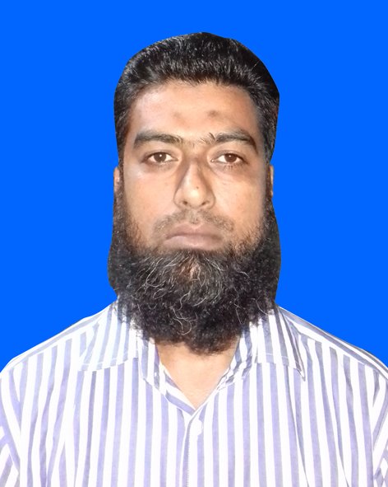
শিক্ষক পরিচিতি
মোঃ খালেদ হোসেন সরকার
সহকারী শিক্ষক
চিরিরবন্দর মডেল সরকারি প্রাথমিক বিদ্যালয়
চিরিরবন্দর, দিনাজপুর।

Slide 3
পাঠ পরিচিতি
শ্রেণিঃ তৃতীয়
বিষয়ঃ প্রাথমিক বিজ্ঞান
অধ্যায়ঃ ৮
পাঠের শিরোনামঃ স্বাস্থ্যবিধি
পাঠ্যাংশঃ স্বাস্থ্য এবং রোগ
পৃষ্ঠা ৫৩-54 [আমাদের অনেকের অনেক সময় নানা রকম রোগ হয়….তালিকা তৈরি কর। ]

Slide 4
শিখনফল
9.1.1 কয়েকটি সাধারণ রোগের নাম বলতে পারবে।
9.1.2 বিভিন্ন রোগে আক্রান্ত হওয়ার কারণ ব্যাখ্যা করতে পারবে।
9.1.3 রোগ প্রতিরোধ ও প্রতিকারের উপায় সম্পর্কে বলতে পারবে।
9.2.1 নিয়মিত খাদ্য গ্রহণ, কাজ, বিশ্রাম, ঘুম ইত্যাদির প্রয়োজনীয়তা সম্পর্কে বলতে পারবে।
9.2.2 স্বাস্থ্য ভালো রাখার জন্য বিভিন্ন নিয়ম মেনে চলতে হয় তা বলতে পারবে।

Slide 5
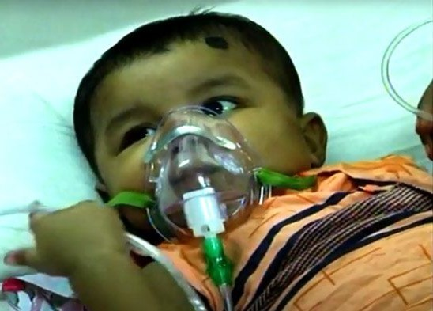
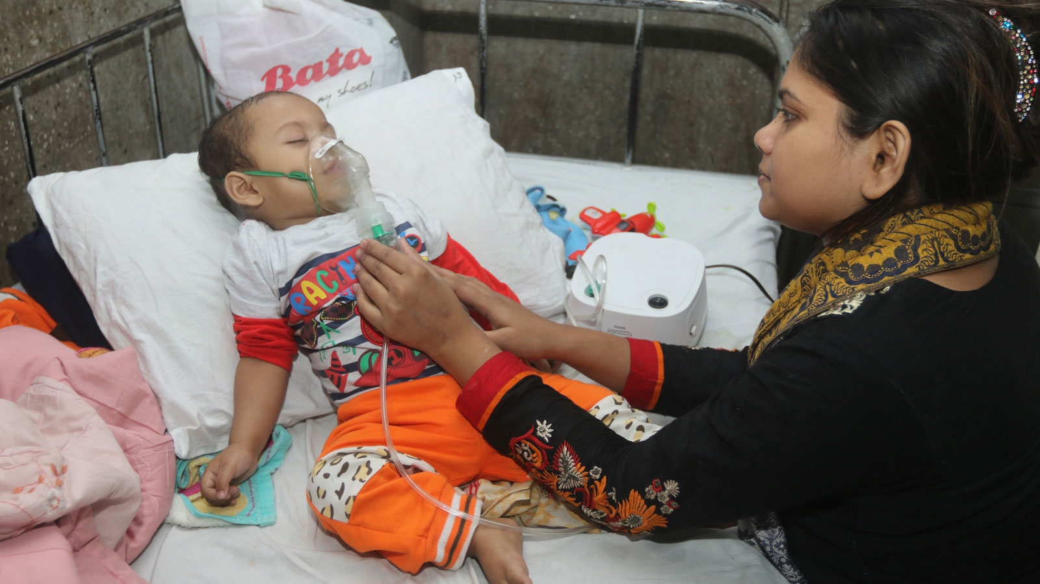
নিচের চিত্রগুলো মনোযোগ সহকারে দেখ
শিশু রোগী

Slide 6
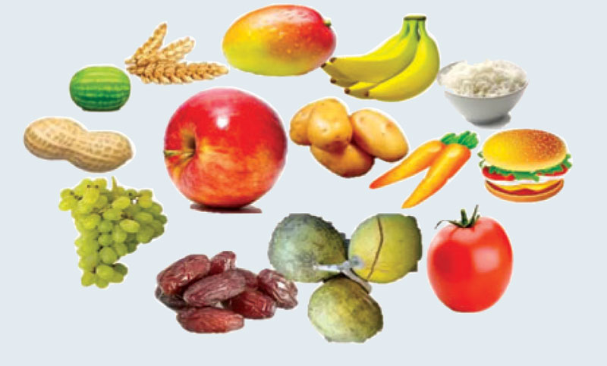
সুষম খাদ্য

Slide 7
আজকের পাঠ
স্বাস্থ্য এবং রোগ
আমাদের অনেকের অনেক সময় নানা রকম রোগ হয়….তালিকা তৈরি কর।(পৃষ্ঠাঃ 53-54)

Slide 8
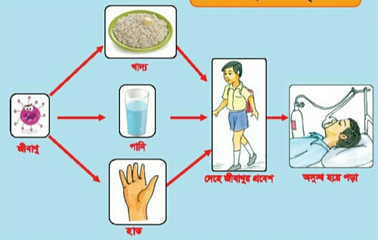
আমরা আরও কিছু চিত্র দেখি
জীবাণু দ্বারা রোগ সৃষ্টি

Slide 9
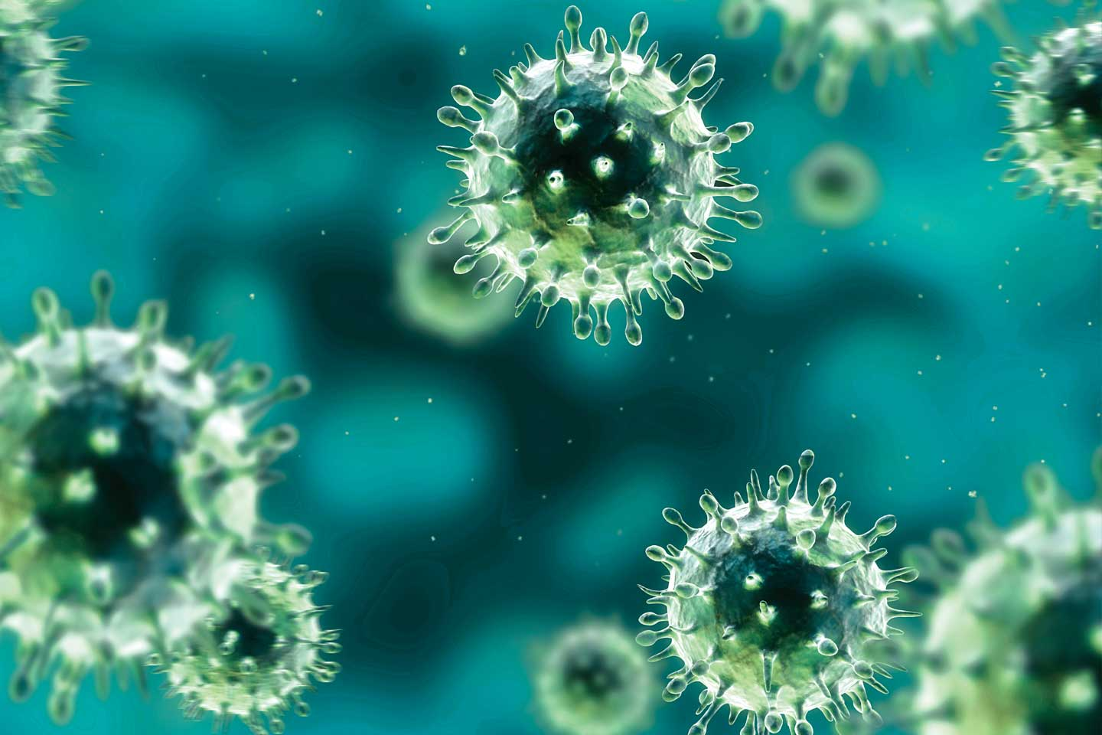
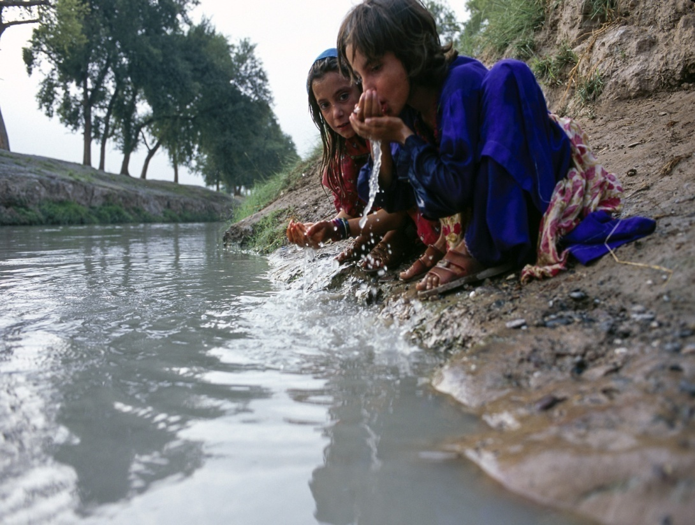
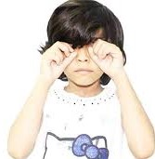
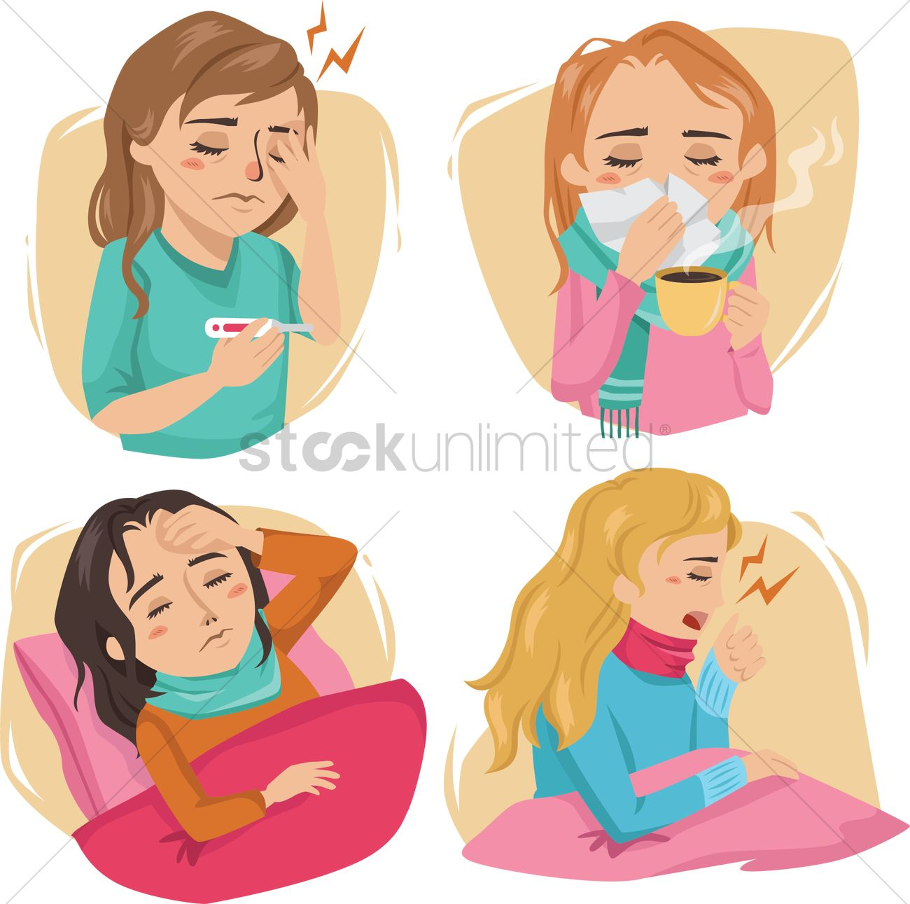

Slide 10
আমাদের চারপাশে অদৃশ্য অসংখ্য জীবাণু ছড়িয়ে আছে। কোনো কোনো জীবাণু মানুষের রোগ সৃষ্টি করে। দূষিত পানি পান করলে বা দূষিত খাবার খেলে রোগজীবাণু আমাদের শরীরে প্রবেশ করে। ময়লা হাতে চোখ ঘষলে বা অপরিষ্কার হাত মুখে দিলেও জীবাণু দেহে ঢুকতে পারে। দেহের ভিতরে জীবাণু যখন সংখ্যায় বৃদ্ধি পায় আমরা তখন অসুস্থ হই।

Slide 11
একক কাজ
১। তোমার জানা তিনটি রোগের নাম লেখ।
২। অসুখ থেকে বাঁচার ৩টি ভালো অভ্যাস লেখ।
৩। কোথায় কোথায় রোগ জীবাণু থাকে?

Slide 12
জোড়ায় কাজ
১। আমাদের অসুস্থ হওয়ার কারণ একটি বাক্যে লেখ।
২। শরীর পরিষ্কার-পরিচ্ছন্ন রাখার জন্য দুইটি করণীয় কাজ লেখ।
৩। আমাদের দেহে জীবাণু প্রবেশের ২টি উপায় লেখ।

Slide 13
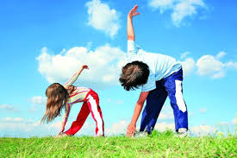
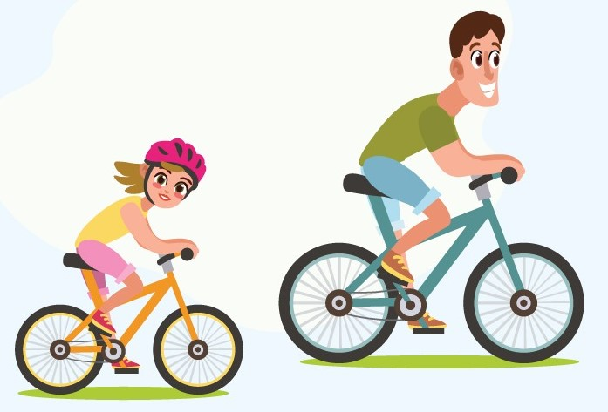
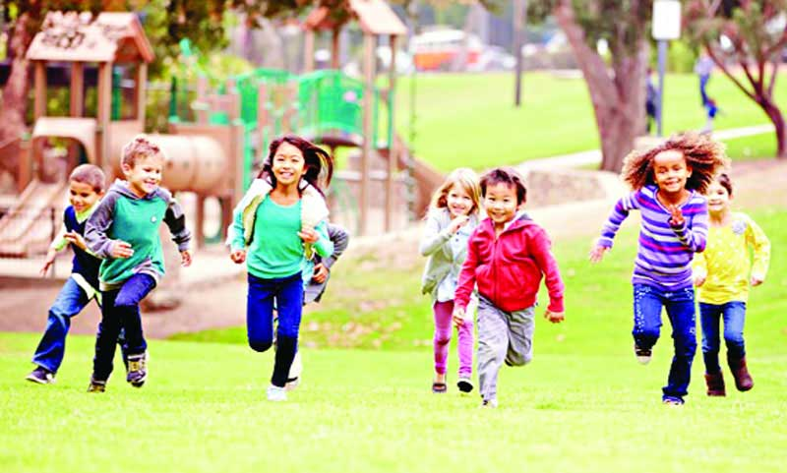
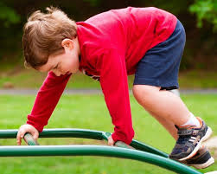
ব্যায়াম

Slide 14
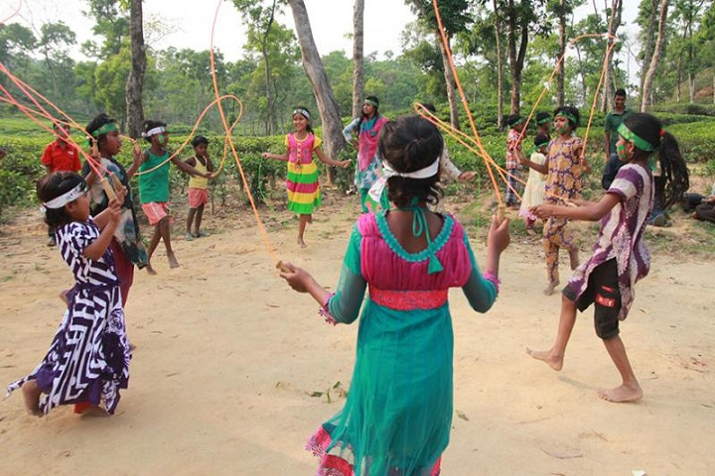
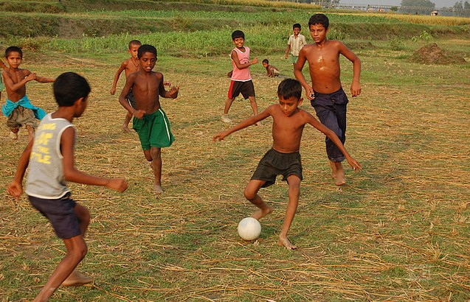
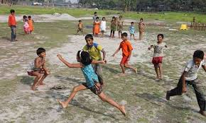
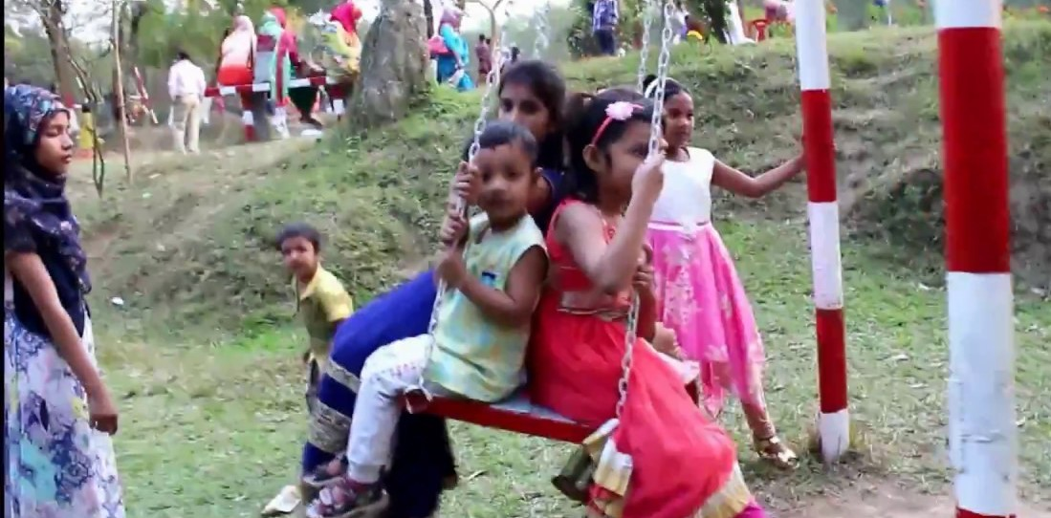
খেলাধুলা

Slide 15
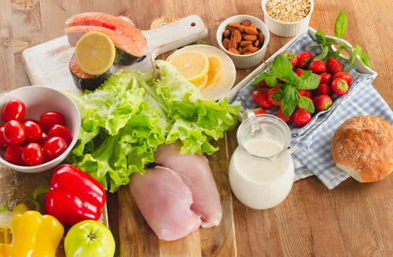
সুষম খাদ্য

Slide 16
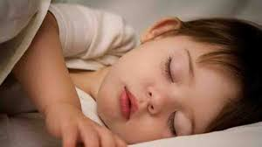
পর্যাপ্ত ঘুম

Slide 17
আমাদের দেহের স্বাভাবিক রোগ প্রতিরোধ করার ক্ষমতা আছে। আমাদের দেহ জীবাণু ধ্বংস করতে পারে। স্বাস্থ্যসম্মত জীবনযাপন রোগ প্রতিরোধের ক্ষমতা বাড়ায়।
সুষম খাদ্য আমাদের দেহ সুস্থ রাখে। পরিমিত ব্যায়াম, প্রয়োজনীয় বিশ্রাম এবং ঘুম আমাদের দেহের জন্য উপকারী।

Slide 18
দলীয় কাজ
১। দেহ সুস্থ রাখার জন্য প্রতিদিন কী কী নিয়ম মেনে চলতে হবে তার তালিকা তৈরি কর।

Slide 19
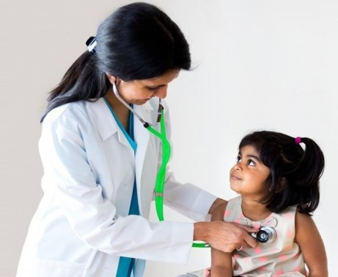
ডাক্তার দেখানো

Slide 20
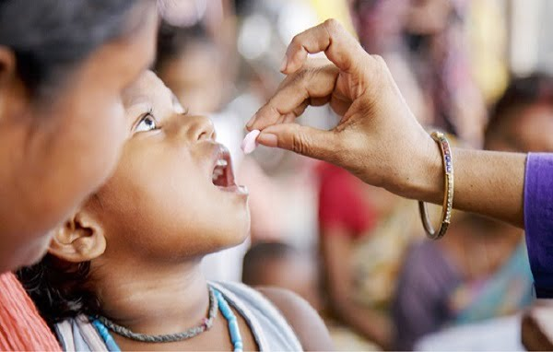
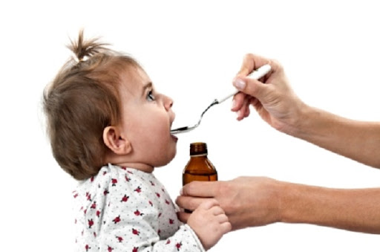
ওষুধ খাওয়া

Slide 21
রোগ হলে ডাক্তার দেখানো এবং ওষুধ খাওয়া প্রয়োজন। রোগ থেকে সেরে ওঠার জন্য আমাদের পুষ্টিকর খাদ্য খাওয়া প্রয়োজন। এর সঙ্গে নিরাপদ পানি পান করা এবং পর্যাপ্ত বিশ্রাম নেওয়া প্রয়োজন।

Slide 22
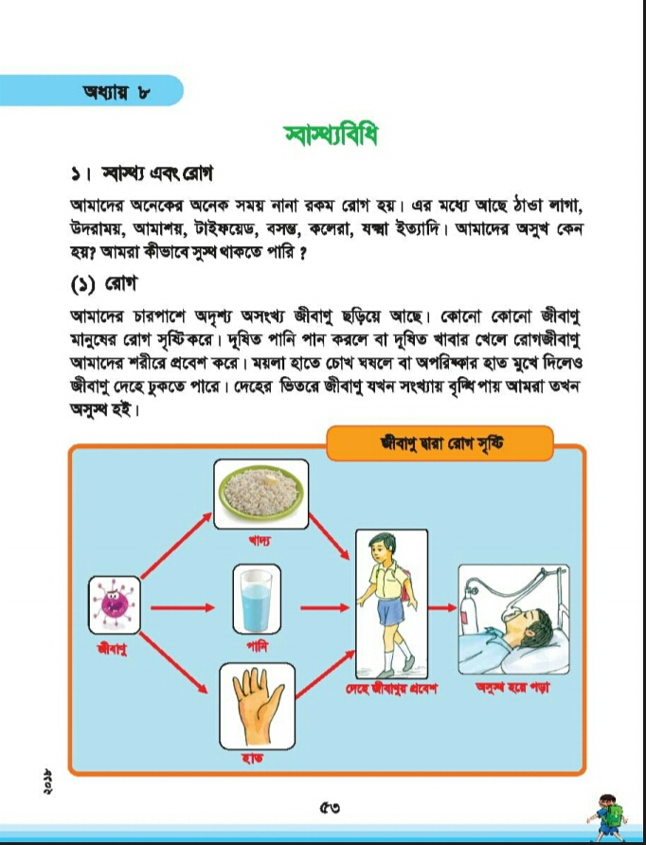
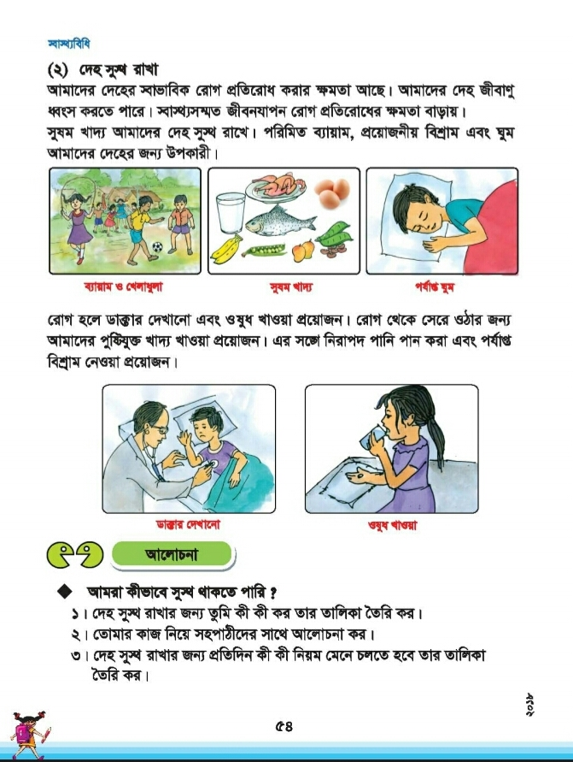
তোমার প্রাথমিক বিজ্ঞান বইয়ের 53-54 পৃষ্ঠা মনোযোগ সহকারে নীরবে পড়

Slide 23
মূল্যায়ন
১। দূষিত পানি পান করলে কী হবে?
২। জীবাণুর বিস্তার রোধের দুইটি উপায় লেখ।
৩। রোগ হলে কোন কাজটি করা প্রয়োজন?
৪। সঠিকভাবে টয়লেট ব্যবহারের দুইটি উপায় লেখ।

Slide 24
বাড়ির কাজ
১। দেহ সুস্থ রাখার জন্য প্রতিদিন কী কী নিয়ম মেনে চলতে হবে তার তালিকা তৈরি করে আনবে।

Slide 25
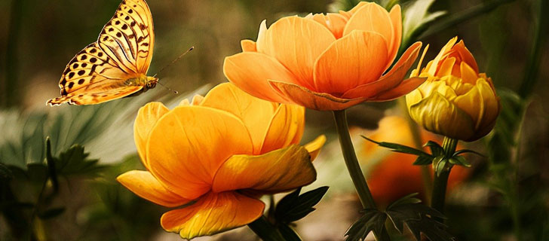
ধন্যবাদ সবাইকে

